Slide 1
Unity 초기 설정하기
캡스톤 디자인 팀 XYZ
20171131 이용욱

Slide 2
Unity hub와
editor 설정하기

Slide 3
1. Unity 회원가입
https://unity.com/
로 들어가서 회원가입

Slide 4
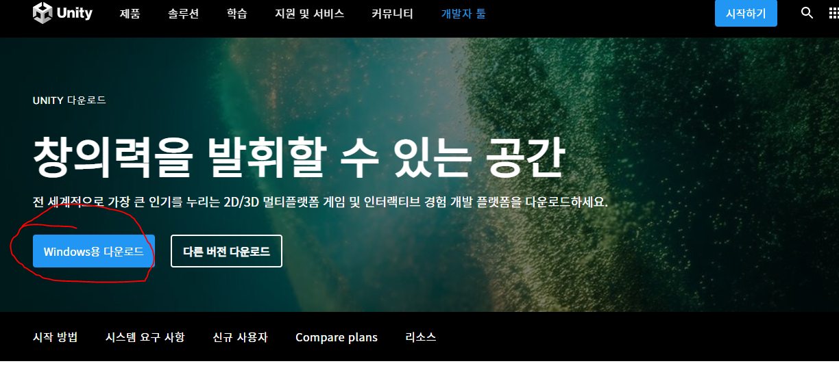
2. Unity Hub
https://unity.com/kr/download
로 들어가서 “Windows용 다운로드” 클릭

Slide 5
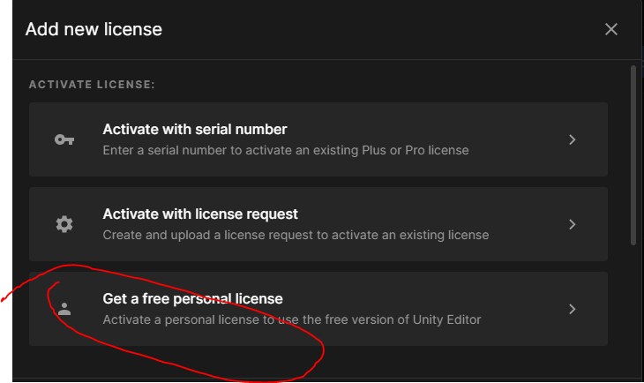
3. 라이선스 획득
Unity Hub에서 로그인 후, 설정(preference,톱니바퀴)버튼을 누름
“Licenses” 탭 클릭, “Add” 버튼 클릭
“Get a free personal license” 클릭

Slide 6
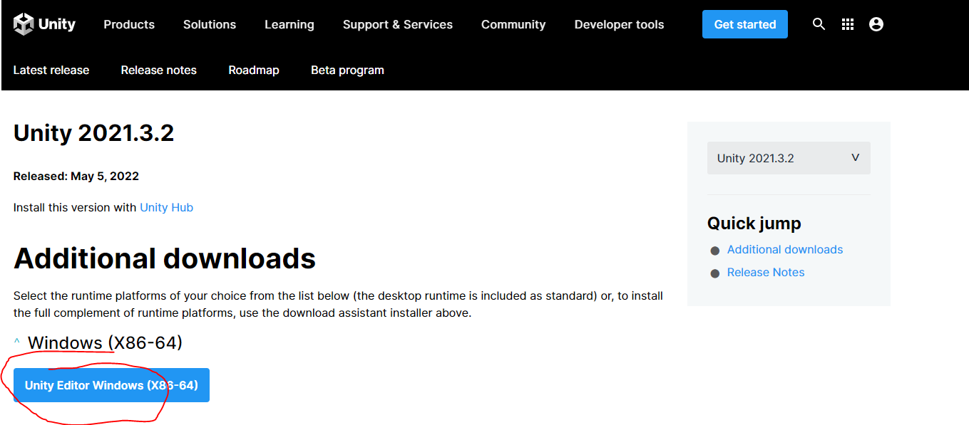
4. Unity 2021.3.2f1 설치
https://unity.com/releases/editor/whats-new/2021.3.2
로 들어가서 “Unity Editor Windows (X86-64) 설치
(2021.3.2와 2021.3.2f1은 동일함)
설치했다면 설치 경로를 반드시 기억하기

Slide 7
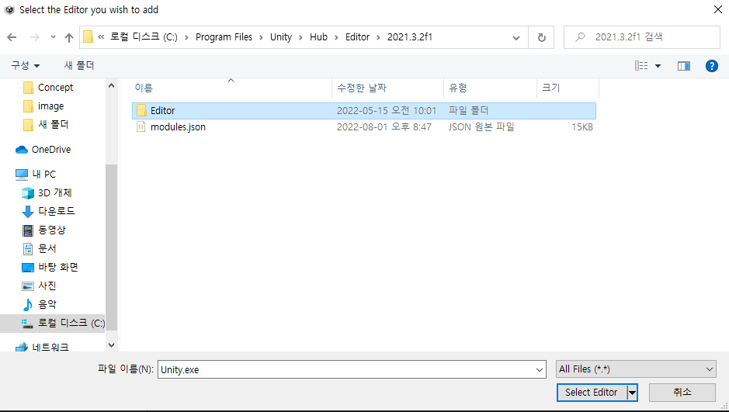
5. Hub에서 Editor 적용하기
Unity Hub를 실행하고 “Installs” 탭 클릭
“locate”버튼을 누르고 설치된 “2021.3.2f1”폴더 안의 “Editor”폴더로 진입
“Unity.exe”파일을 찾아 클릭후 “Select Editor”클릭

Slide 8
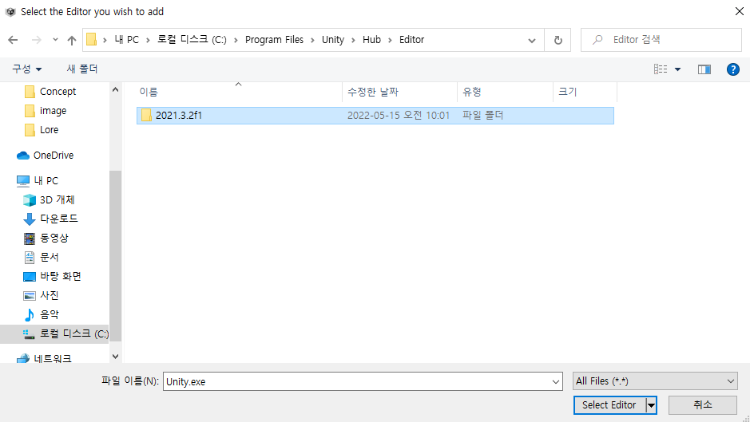
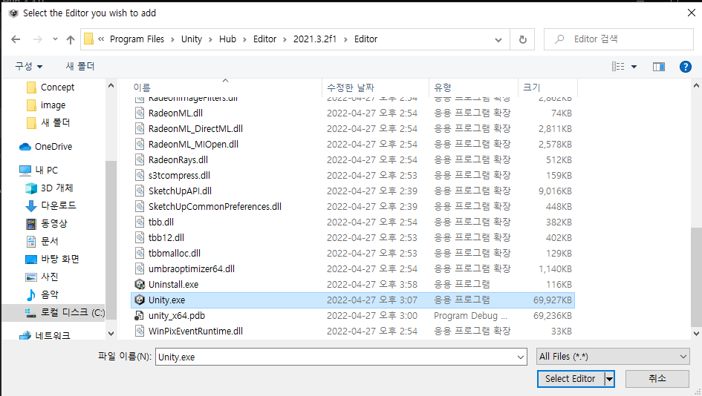

Slide 9
Git Hub 설정하기

Slide 10
1. GitHub 가입하기
https://github.com/
로 들어가서 회원 가입
(닉네임을 단톡방에 알려주었다면 ashibar라는 닉네임이 초대했을 것임, 초대 수락 버튼 클릭)

Slide 11
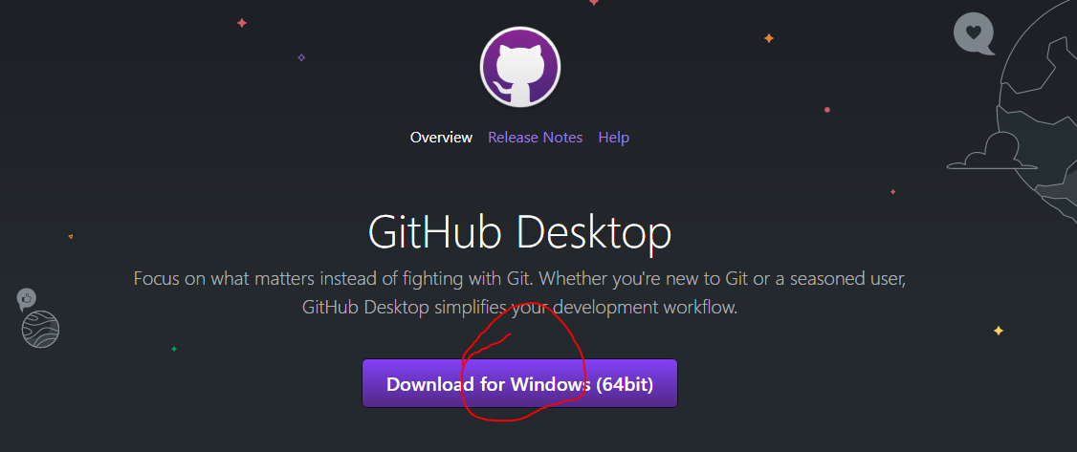
2. Git Hub Desktop 설치
GitHub Desktop은 pc와 github저장소의 동기화를 위한 프로그램
https://desktop.github.com/
로 들어가서 “Download for Windows (64bit)” 버튼 클릭 후 설치

Slide 12
3. Repository 동기화 하기
C:\(C드라이브)으로 들어가서 “UnityFiles” 이름으로 폴더 생성하기
폴더 안에 “projectY”이름으로 폴더 생성하기
Git Hub Desktop을 실행하고 깃허브 아이디로 로그인
왼쪽위 “File” 탭에서 “Clone Repository”클릭
방금 만들었던 “projectY”폴더를 선택하고, ashibar/projectY도 선택 후 “clone”버튼 클릭
(만약 없다면 아직 초대받지 못한 상태이니 톡방에 문의)

Slide 13
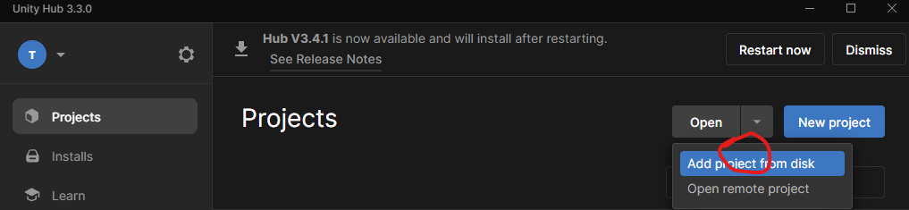
4. Unity Hub에서 동기화된 프로젝트 확인하기
Unity Hub를 실행하고 Open옆의 화살표에서 “Add project from disk”클릭
동기화 했던 “projectY”폴더를 클릭후 “add project” 클릭
(Editor 버전이 2021.3.2f1인지 반드시 확인)

Slide 14
5. 깃허브 관련 참조 영상
https://www.youtube.com/watch?v=wBsSUBEUYV4
나중에 자기 분량 업로드할 때 도움이 될 내용이 있으니 한번 정독해도 좋습니다

Slide 15
visual studio와
Unity 연동하기

Slide 16
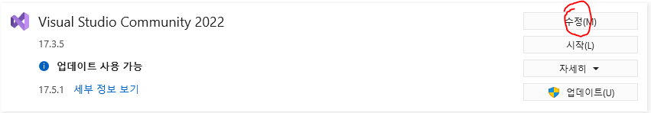
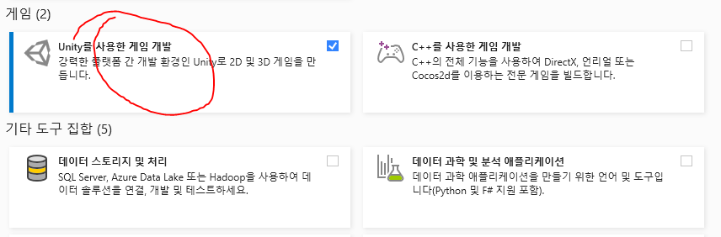
1. Visual Studio에 Unity api 설치
기존에 Visual Studio(이하 vs)를 설치했다면 Visual Studio Installer가 설치되어있을 것임. 그것을 실행
Visual studio Community 옆에 “수정”버튼 클릭
스크롤을 내리다보면 “Unity를 사용한 게임 개발”이 있을것임. 선택후 설치

Slide 17
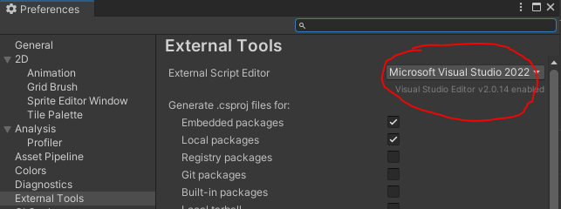
2. Unity Editor와 vs연동하기
vs는 앞으로 개발중에 사용할 스크립트 작성을 위한 IDE임
Unity Hub에서 전에 동기화 시켰던 프로젝트 “projectY” 열기
(처음 열 때 시간 엄청 걸림)
왼쪽 위의 Edit-Preference클릭
External tools 탭에 있는 “External Script Editor” 클릭
전 단계를 수행했다면 “Microsoft Visual Studio”가 있을것임, 선택

Slide 18
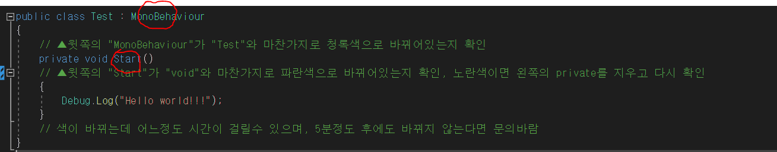
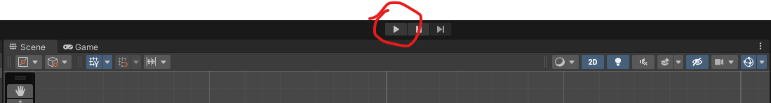
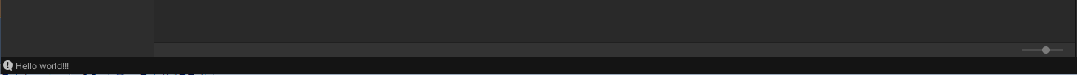
3. 연동이 되었는지 확인하기
밑의 project-asset에서 “Test”파일의 아이콘을 더블클릭
“Test”파일의 주석들을 확인하고, 주석대로 특정 부분의 색이 바뀌는지 확인
다시 Unity Editor로 돌아와서 윗쪽 가운데 재생버튼(play)를 클릭
왼쪽 아래 콘솔창에 “Hello world!!!”가 출력되는지 확인

